Slide 1
БУ ВО «СУРГУТСКИЙ ГОСУДАРСТВЕННЫЙ УНИВЕРСИТЕТ КАФЕДРА АВТОМАТИЗИРОВАННЫХ СИСТЕМ ОБРАБОТКИ ИНФОРМАЦИИ И УПРАВЛЕНИЯ
Автоматизированная система определения оптимального времени проведения регламентного обслуживания информационных систем на основе данных технического мониторинга
Научный руководитель:
старший преподаватель, к.т.н.
Яценко Елена Александровна
Выполнил:
студент группы 606-71м
Бажаев Арман Бейсембаевич
Сургут, 2019

Slide 2
Описание предметной области (начало)
Техническое обслуживание – комплекс технологических операций и организационных действий по поддержанию работоспособности или исправности объекта при использовании по назначению.
SAP (System Applications and Products in Data Processing) - компания, специализирующаяся на разработке систем управления по автоматизации бизнес-процессов классов бухгалтерского учета, торговли, финансов, управления персоналом и других направлений для крупных и средних предприятий.

Slide 3
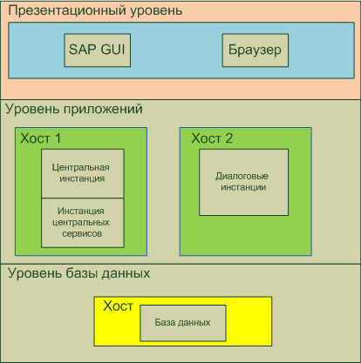
Архитектура SAP

Slide 4
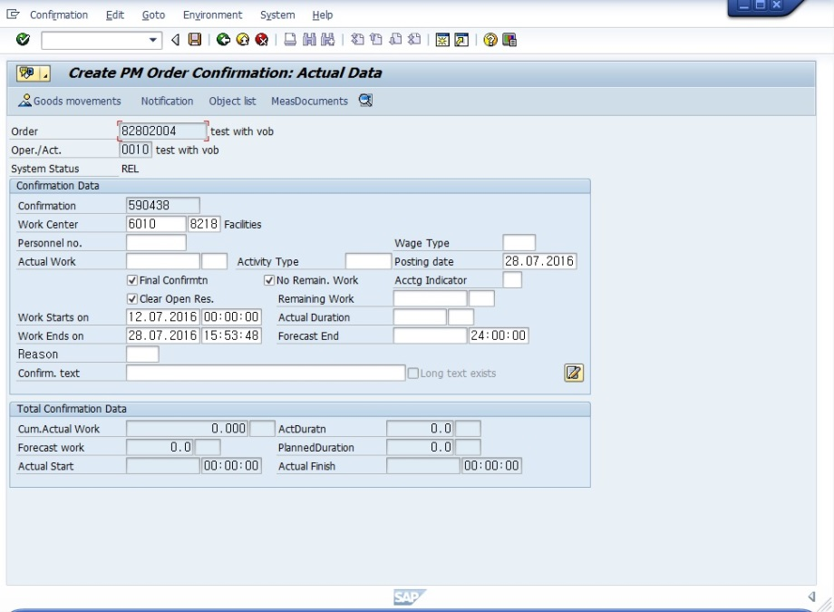
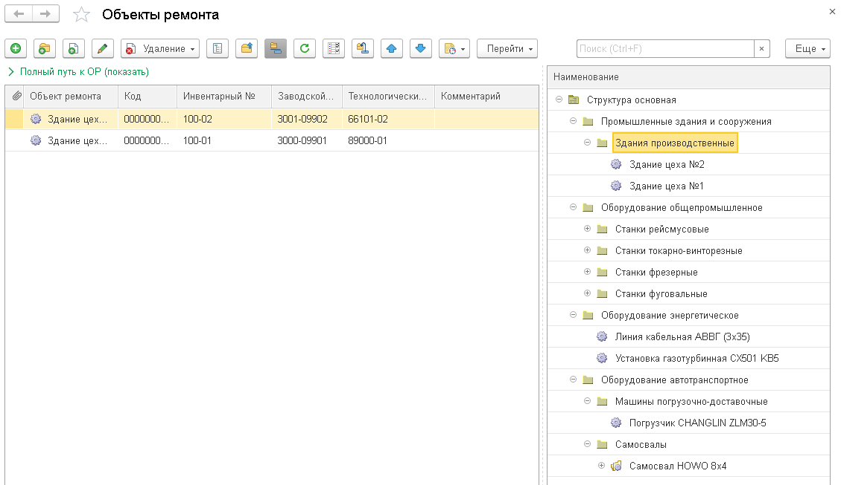
Описание предметной области (продолжение)
SAP PM
1C:ТОИР

Slide 5
Цель
Цель: разработка автоматизированной системы расчета сроков проведения регламентных работ.

Slide 6
Задачи
Изучить технические средства мониторинга производительности SAP систем;
Составить обзор и провести анализ подобного рода систем;
Выполнить поиск средств автоматизированного сбора данных производительности систем;
Определить параметры расчета сроков регламентного обслуживания;
Разработать алгоритм анализа статистических данных производительности систем;
Разработать алгоритм расчета сроков технического обслуживания;
Спроектировать концептуальную модель базы данных, содержащей информацию результатов расчета и статистических данных производительности систем;
Спроектировать БД АС;
Разработать интерфейс АС.

Slide 7
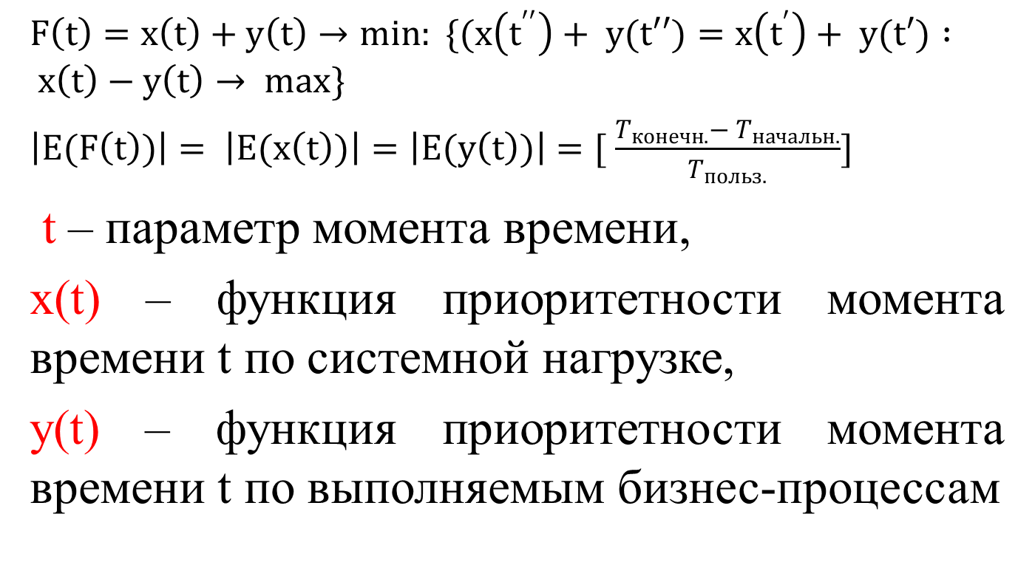
Оптимизация расчета
$F\left(t\right)=x\left(t\right)+y\left(t\right)→\min{: }\{(x\left(t^{′′}\right)+ y(t′′)=x\left(t^{′}\right)+ y(t′) : x\left(t\right)−y\left(t\right)→ max\}$
$\left|E(F\left(t\right))\right|= \left|E(x\left(t\right))\right|=\left|E(y\left(t\right))\right|=[ \frac{T_{конечн.}− T_{начальн.}}{T_{польз.}}]$
t – параметр момента времени,
x(t) – функция приоритетности момента времени t по системной нагрузке,
y(t) – функция приоритетности момента времени t по выполняемым бизнес-процессам

Slide 8
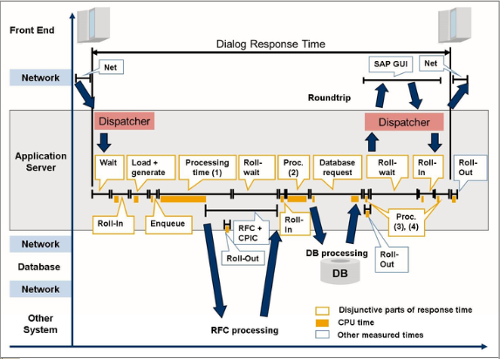
Время отклика ИС
Время отклика – интервал времени, измеряемый на сервере приложений, который начинает отсчет с момента приема диспетчером системы запроса и моментом отправки окончательных данных на пользовательский терминал

Slide 9
Анализ нагрузки системы
Период анализа производительности SAP систем – 1 год.
Виды критических состояний систем:
Высокая нагрузка БД (st03);
Высокая нагрузка ЦПУ сервера приложений (SMON).

Slide 10
Высокая загрузка БД
Параметр | Коэф.корреляции | Параметр | Коэф.корреляции | Параметр | Коэф.корреляции
Общее время обработки (с) | 0,762634 | Число roundtrips | 0,70044 | Число логических вызовов БД | 0,227025
Сумм. время ЦП (с) | 0,823359 | Число последовательных считываний | 0,191278 | Физические доступы к БД для чтения | -0,07941
Общее время ожидания roll (с) | 0,735863 | Общее врем. последов. считыв. (с) | 0,977498 | Число модифицированных записей БД | 0,150195
Суммарное время ожидания (с) | -0,04751 | Число прямых считываний | 0,333053 | Число считанных записей из буфера ОтдЗпс | 0,375115
Сумм. сетевое время фронтэнда (с) | 0,788244 | Число логических изменений БД | 0,150195 | Число вызовов процедур БД | 0,254044
Суммарное GUI-время (с) | 0,204998 | Общее время для логич. изменений БД (с) | 0,942423
Число шагов (диалога) | 0,01575 | Общ. врем. процедур БД | 0,798952

Slide 11
Оценка использования SAP st03 при анализе статистики производительности систем
Недостаток - большое число системных параметров и отсутствие возможности определения точной причины высокой загрузки.
Альтернативное решение: мониторинг состояния нагрузки БД на уровне ОС (top):

Slide 12
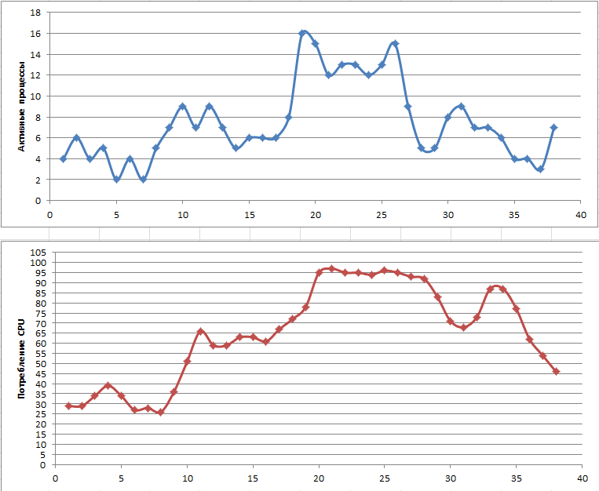
Корреляционный анализ «Активные процессы - ЦПУ» (начало)
r = 0,67

Slide 13
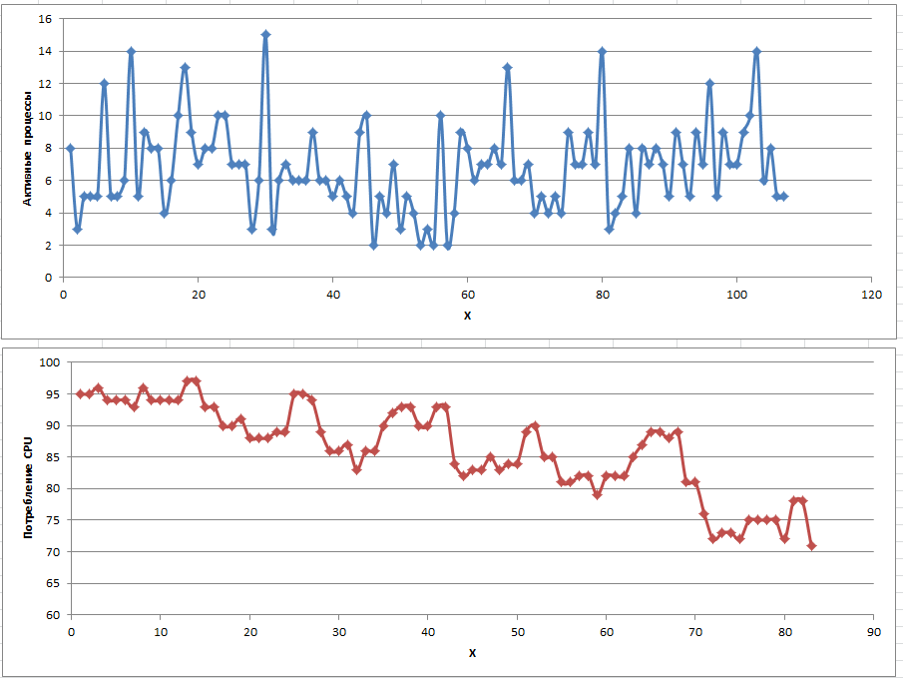
Корреляционный анализ «Активные процессы - ЦПУ» (начало)
r = 0,08

Slide 14
Итоговый набор параметров анализа производительности систем
SAP GUI | Уровень ОС | Уровень БД
Потребление ЦПУ(%) (SMON); Число активных процессов (SMON); Время отклика(мс). | Потребление ЦПУ (%) (программа top); Потребление памяти (%) (программа top); (процесс – hdbindexserver, программа top); | Число блокировок (M_TABLE_LOCKS)

Slide 15
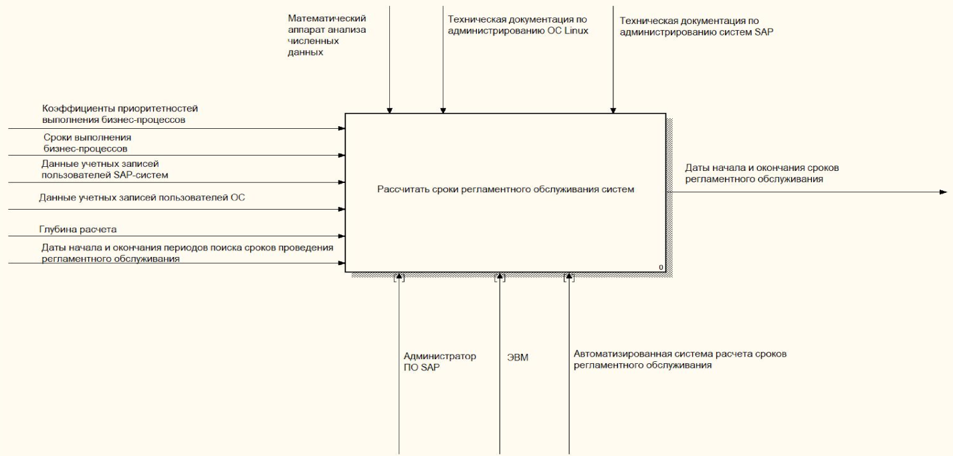
Контекстная диаграмма процесса расчета сроков регламентного обслуживания

Slide 16
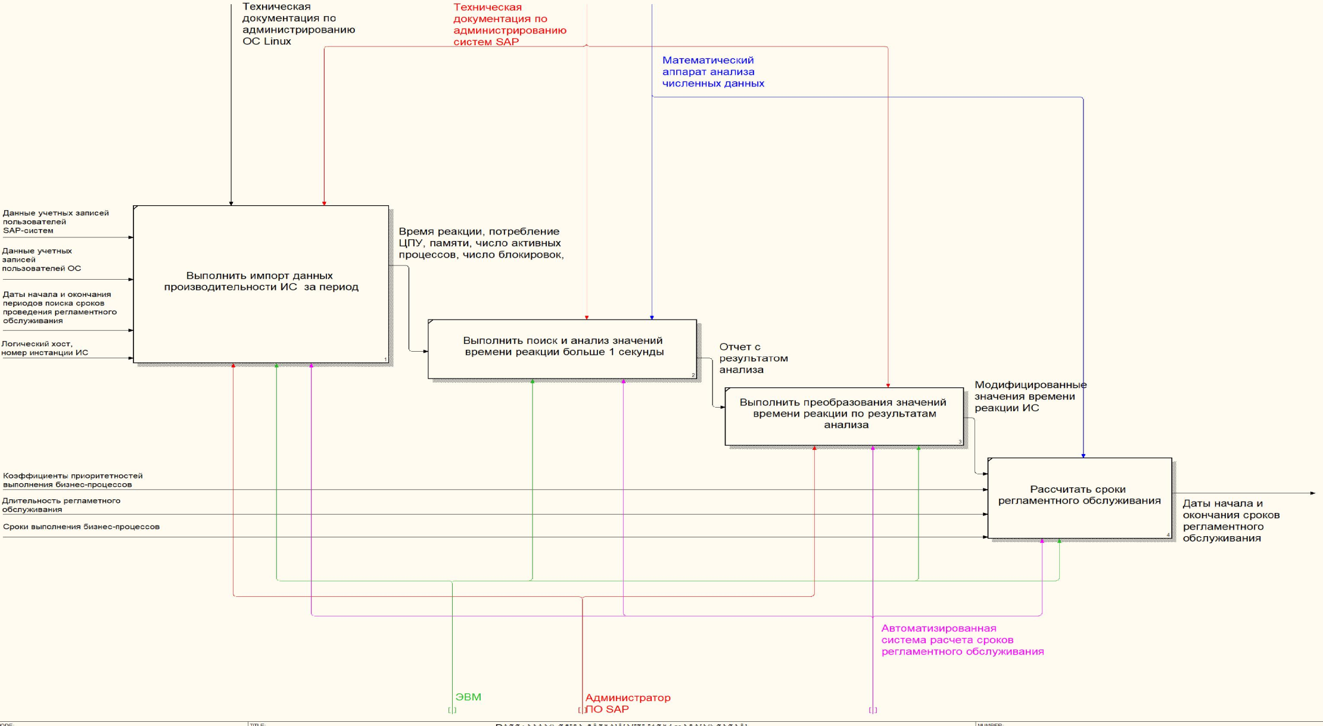
Декомпозиционная диаграмма

Slide 17
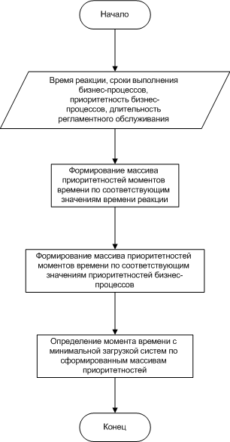
Алгоритм расчета сроков регламентного обслуживания

Slide 18
Прикладной уровень
Уровень ОС
SAP GUI Scripting API (VB)
Remote-exec (Node.js)
Программные средства сбора статистических данных SAP
Уровень БД
Программное обеспечение АС
Sap hana-client
Node.js

Slide 19
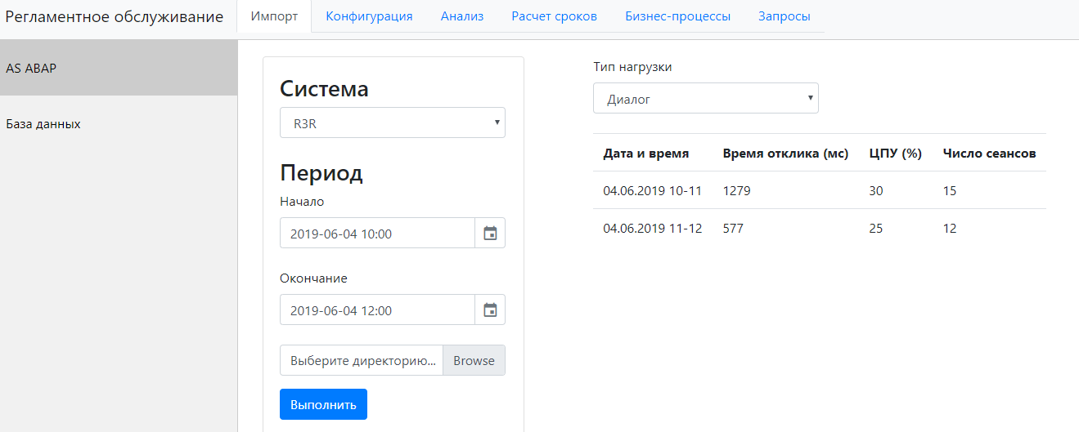
Интерфейс системы (начало)

Slide 20
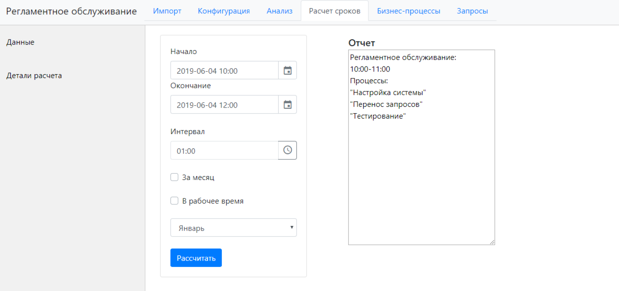
Интерфейс системы (окончание)

Slide 21
Заключение
В ходе работы были разработаны методы и средства, позволяющие на основании данных производительности систем и информации о выполнении бизнес-процессов рассчитать сроки регламентного обслуживания информационных систем SAP.
За время работы были проведены многократные исследования разных ситуаций технического состояния ИС. В результате наблюдений были получены данные, на основании которых выполнялся синтез и корректировка алгоритмов расчета сроков регламентного обслуживания.
В ходе изучения предметной области были получены знания, которые в дальнейшем позволят решать прикладные задачи администрирования SAP систем, частью которых являются автоматизированный сбор технических данных, автоматизация ручных действий пользователя.

Slide 22
Спасибо за внимание!

